Slide 1
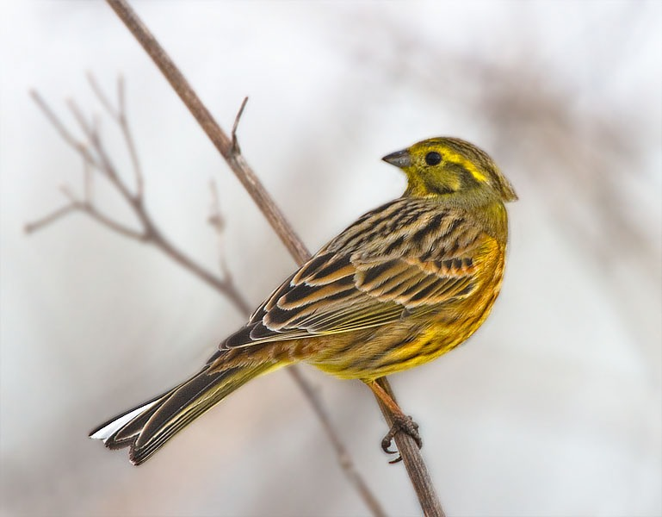
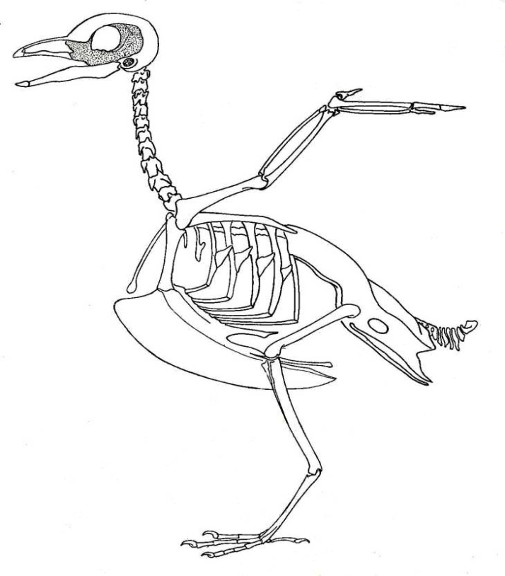
Скелет и мускулатура птиц
Макаров К.Е.
МОУ Центр образования № 49
город Тверь

Slide 2
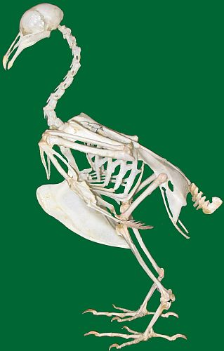
Опорно-двигательная система
Скелет
Мускулатура

Slide 3
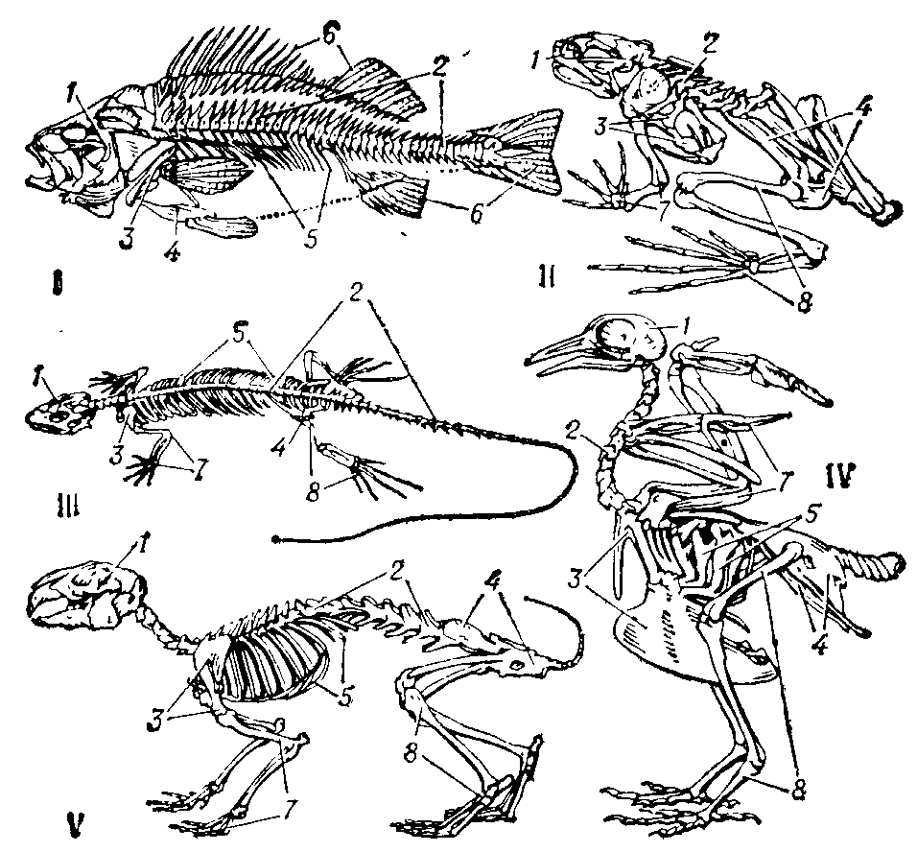
Что объединяет скелеты всех позвоночных ?

Slide 4
скелет птицы
Скелет птицы лёгкий.
Известковые соли и прочные соединения костей придают им прочность.
Лёгкость и прочность птичьих костей являются
приспособлением птиц к полету.

Slide 5
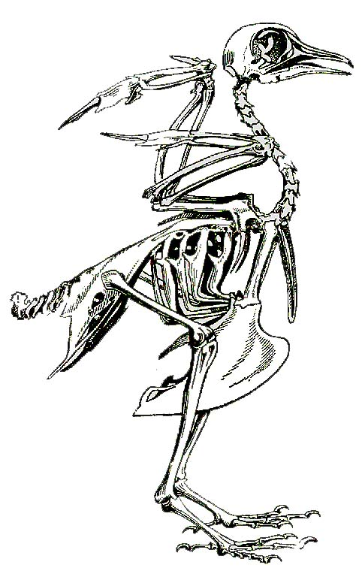
Отделы скелета птиц
Череп
Особенности:
1 – тонкостенный
2 – имеет большие глазницы
3 – челюсти преобразованы в клюв
4 – отсутствие зубов

Slide 6
Отделы скелета птиц
Позвоночник
Особенности:
1 – гибкий шейный отдел
2 – неподвижный в туловищном отделе
3 – короткий хвостовой отдел
4 – подвижные ребра

Slide 7
Отделы скелета птиц
Плечевой пояс
Особенности:
1 – грудина имеет киль
2 – ключица в виде вилочки

Slide 8
Отделы скелета птиц
Тазовый пояс
Особенности:
1 – кости тонкие
2 – плотно срастается с позвоночником

Slide 9
Отделы скелета птиц
Скелет передней конечности
Особенности:
1 – кости длинные и полые
2 – пальцы срощены

Slide 10
Отделы скелета птиц
Особенности:
1 – кости длинные и полые
2 – стопа удлиненна
( имеет цевку)
Скелет задней конечности

Slide 11
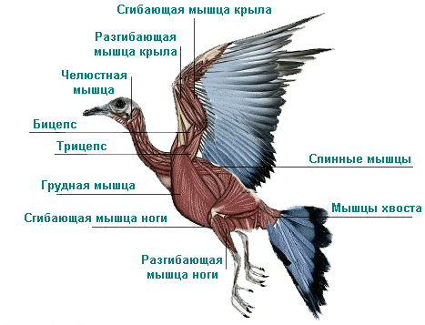
Мускулатура птиц

Slide 12
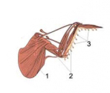
Расположение мышц на скелете передней конечности
1 – большая грудная мышца
2 – разгибающая крыла
3 – мышцы кисти

Slide 13
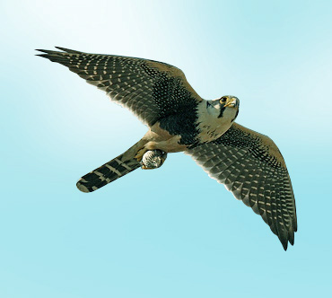
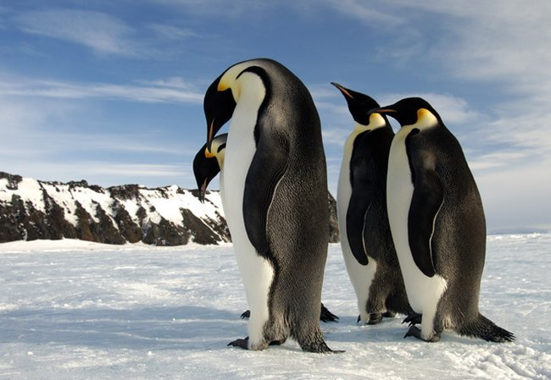
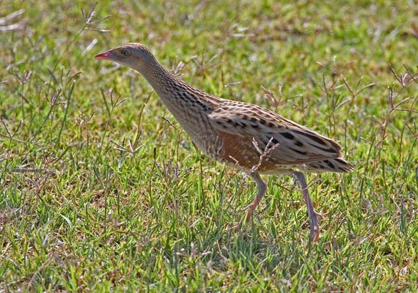
Развитие мускулатуры зависит от образа жизни птицы

Slide 14
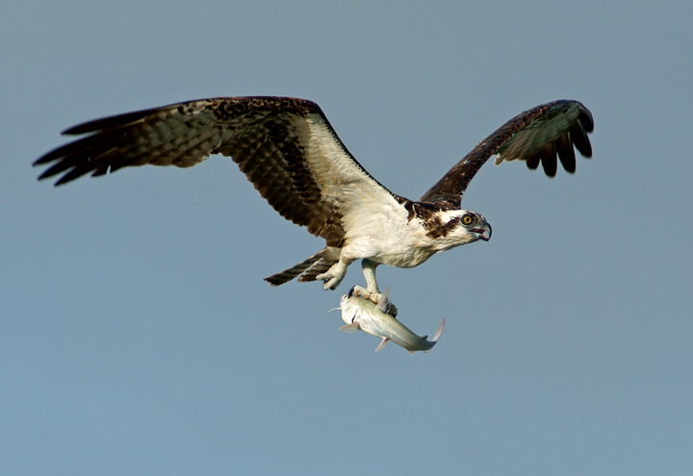
Какая группа мышц развита сильнее?

Slide 15
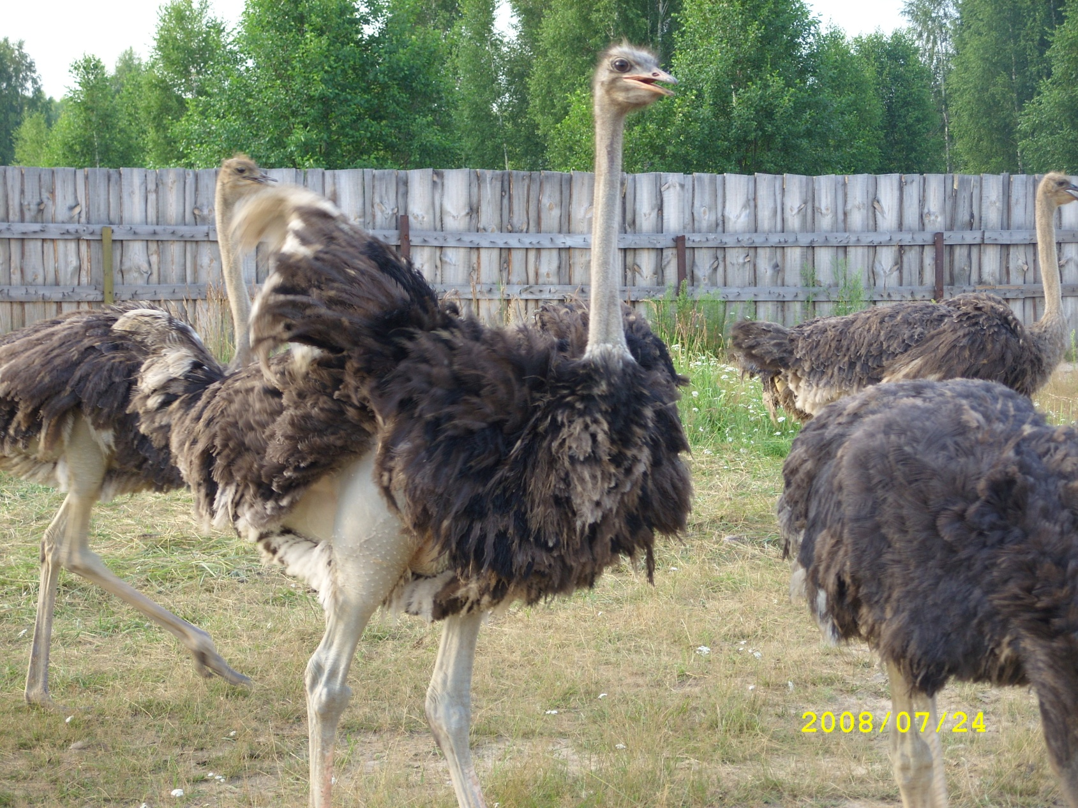
Какая группа мышц развита сильнее?

